Slide 1

Sử dụng Object Pool Pattern trong Spark
Bùi Đức Thắng

Slide 2
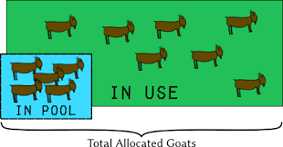
Ý tưởng Object Pool Pattern
Dùng Object Pool Pattern để quản lý một tập hợp các object mà sẽ được tái sử dụng trong chương trình.
Thay vì tạo ra đối tượng mới thì chỉ cần lấy object từ pool.
Object sau khi được sử dụng thì sẽ không bị hủy mà sẽ được trả về pool.

Slide 3
Demo

